Slide 1
DOBÓR MASZYN I URZĄDZEŃ DO PROWADZENIA WYBRANYCH PROCESÓW TECHNOLOGICZNYCH
W PRZEMYŚLE ZIEMNIACZANYM

Slide 2
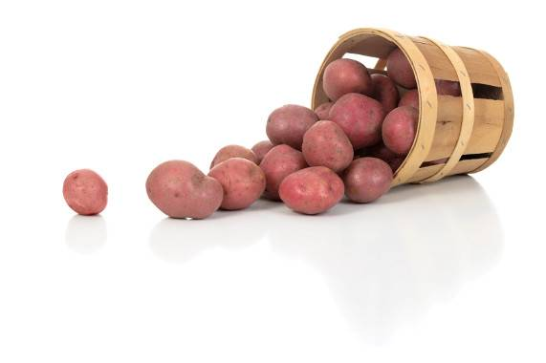
KIERUNKI WYKORZYSTANIA ZIEMNIAKÓW
CELE:
Paszowe
Konsumpcyjne
Przemysłowe
Sadzeniaki

Slide 3
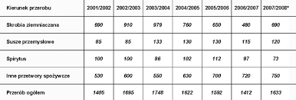
PRZEMYSŁOWE PRZETWÓRSTWO ZIEMNIAKÓW
Przetwórstwo ziemniaków jest to wytwórczość przemysłowa, w której podstawowym surowcem przerobowym są ziemniaki

Slide 4
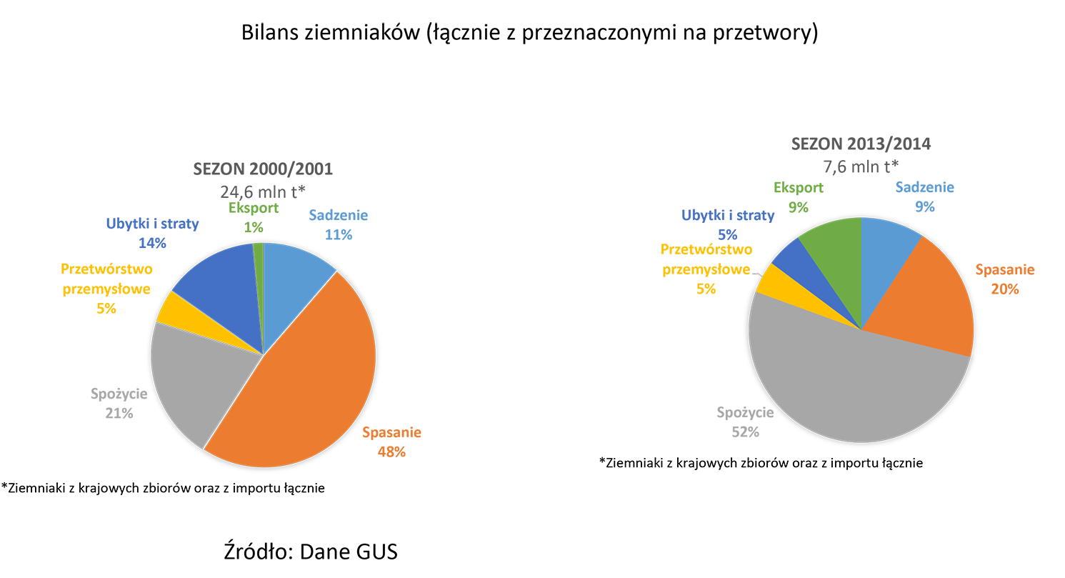

Slide 5
KLASYFIKACJA PZRETWORÓW ZIEMNIACZANYCH
Skrobia ziemniaczana – krochmal, mączka ziemniaczana
Skrobia modyfikowana
Hydrolizaty skrobiowe – glukoza, syropy skrobiowe
Karmel z syropu skrobiowego
Susze – płatki ziemniaczane, granulaty
Wyroby uszlachetnione – frytki, chipsy

Slide 6
SUROWCE I MATERIAŁY POMOCNICZE
Kwas solny i siarkowy – do hydrolizy skrobi
Węglan sodu – do neutralizacji hydrolizatów
Dwutlenek siarki - do wybielania krajanki ziemniaczanej
Węgiel aktywny – do wybielania, odwapniania
Preparaty enzymatyczne – do rozkładu skrobi
Kwas askorbinowy – przeciwutleniacz w produkcji frytek

Slide 7
BUDOWA ZIEMNIAKA

Slide 8
SKAD CHEMICZNY ZIEMNIAKA

Slide 9
WYMAGANIA STAWIANE ZIEMNIAKOM DLA PRZETWÓRSTWA
Ziemniaki do produkcji krochmalu powinny posiadać wysoką zawartość skrobi nie mniej niż 16%, regularny kształt i płytkie oczka
Do produkcji frytek są pożądane ziemniaki o zawartości skrobi do 15%, podłużnym kształcie, nie mające tendencji do ciemnienia
Do produkcji chipsów używa się ziemniaków o zbliżonych właściwościach, jak przy produkcji frytek z pominięciem ich kształtu
Do przygotowania suszy wykorzystuje się ziemniaki rozparzone o małej zawartości skrobi

Slide 10
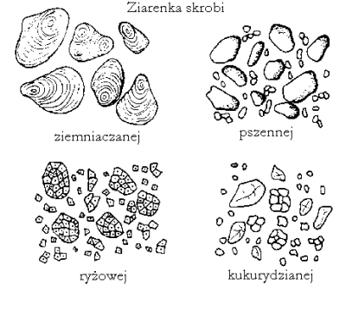

Slide 11
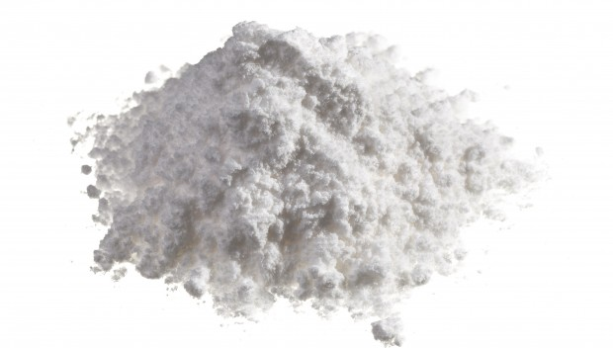
ETAPY PRODUKCJI SKROBI ZIEMNIACZANEJ
Przygotowanie ziemniaków
Rozdrabnianie
Wymywanie skrobi
Zagęszczanie soku komórkowego
Rafinacja mleczka
Bielenie
Odwodnienie
Suszenie mokrego krochmalu
Odsiewanie

Slide 12
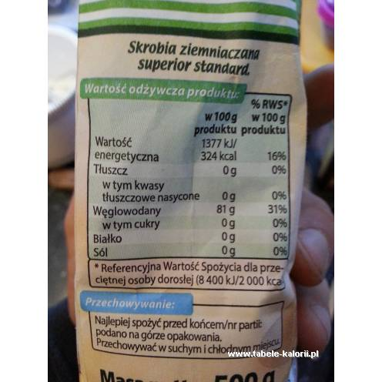

Slide 13
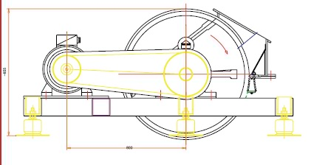
WYPOSAŻENIE TECHNICZNE PRZETWÓRNI
Tarka bębnowa do ziemniaków

Slide 14
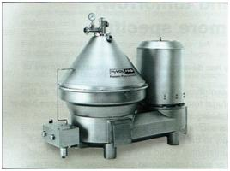
WYPOSAŻENIE TECHNICZNE PRZETWÓRNI
wirówka

Slide 15
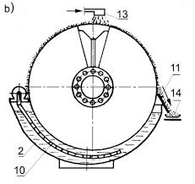
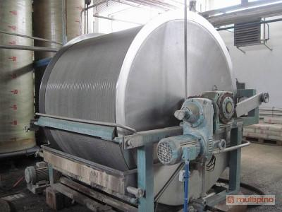
WYPOSAŻENIE TECHNICZNE PRZETWÓRNI
Obrotowy filtr próżniowy bębnowy

Slide 16
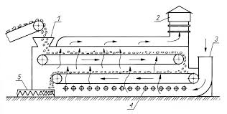
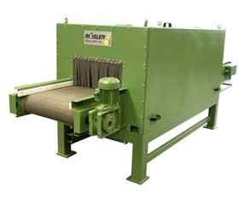
WYPOSAŻENIE TECHNICZNE PRZETWÓRNI
Suszarka taśmowa

Slide 17
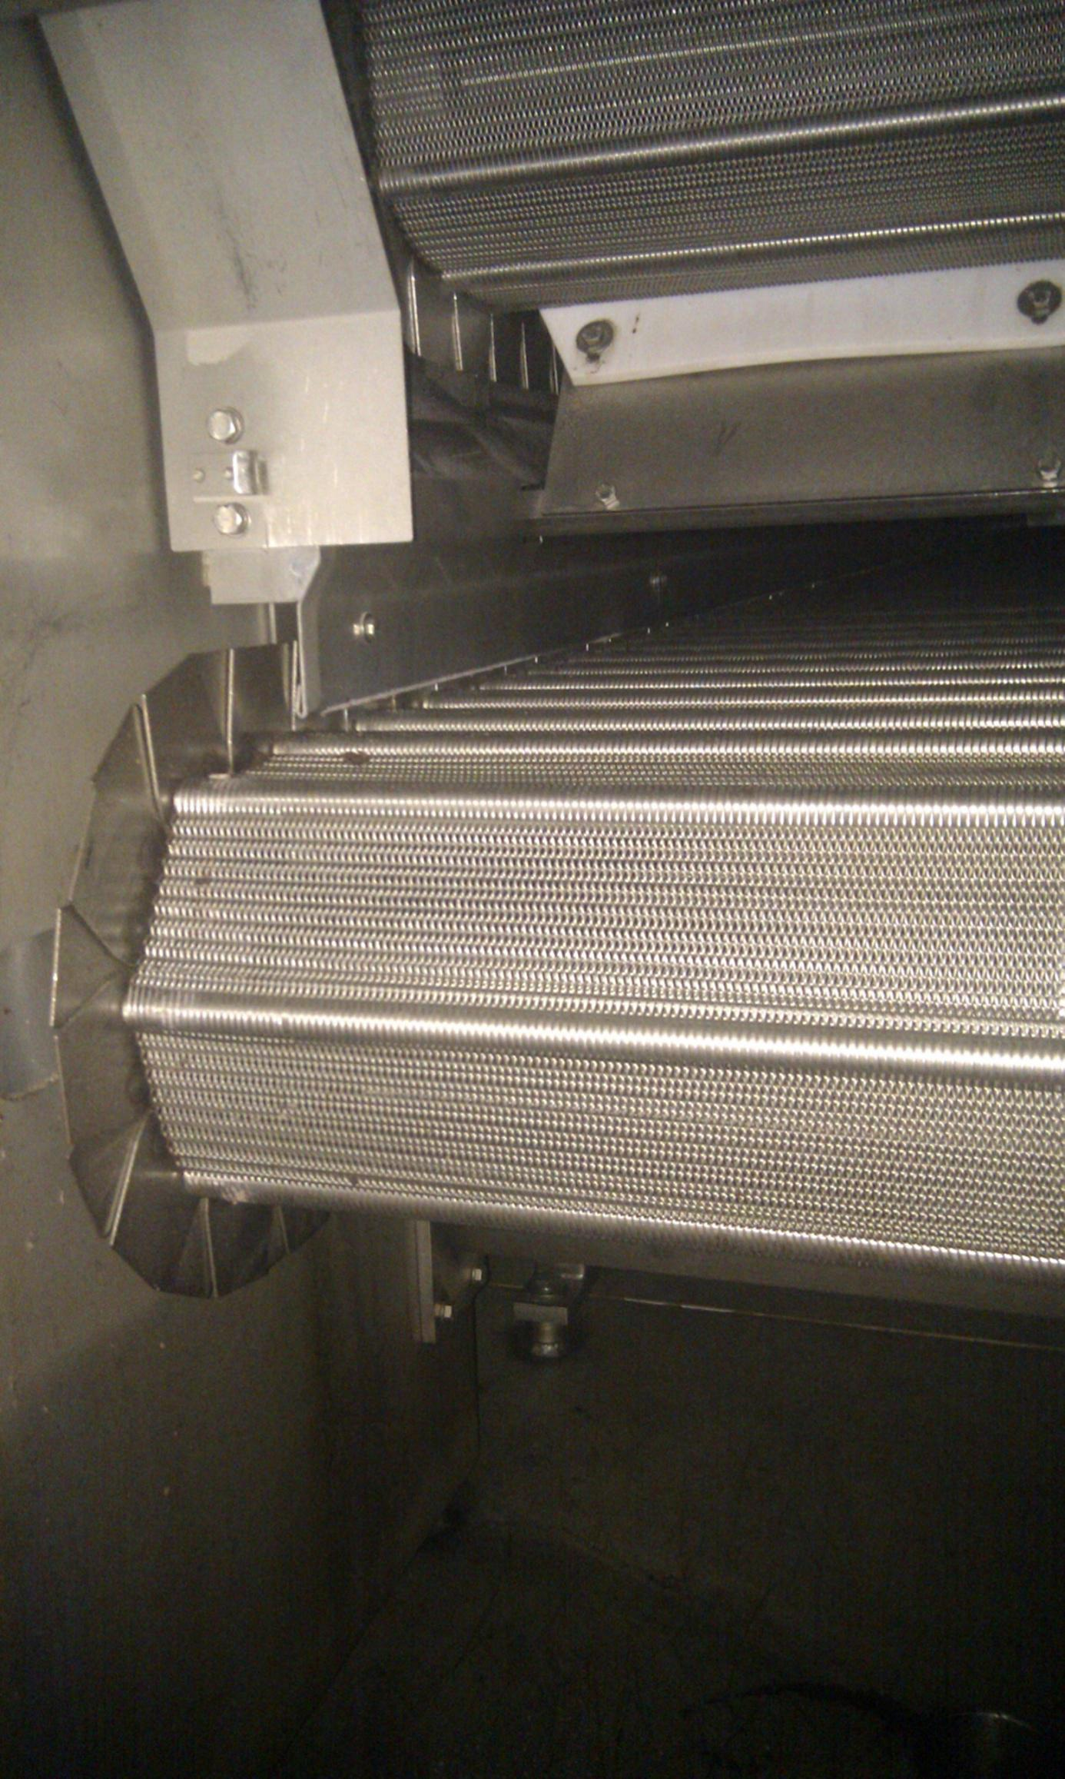
WYPOSAŻENIE TECHNICZNE PRZETWÓRNI
Suszarka taśmowa

Slide 18
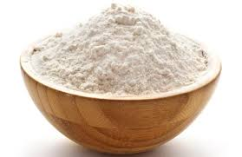
CECHY JAKOŚCIOWE MĄCZKI ZIEMNIACZANEJ
Zapach i smak
Barwa
Ilość pstrocin
Wilgotność
pH
Zawartość popiołu w czystej masie
Zawartość dwutlenku siarki

Slide 19
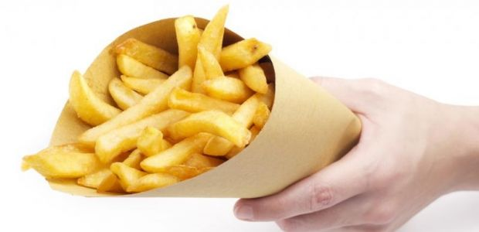
ETAPY PRODUKCJI FRYTEK ZIEMNIACZANYCH
Sortowanie
Mycie
Obieranie
Doczyszczanie
Krojenie
Blanszowanie
Podsmażanie
Mrożenie

Slide 20
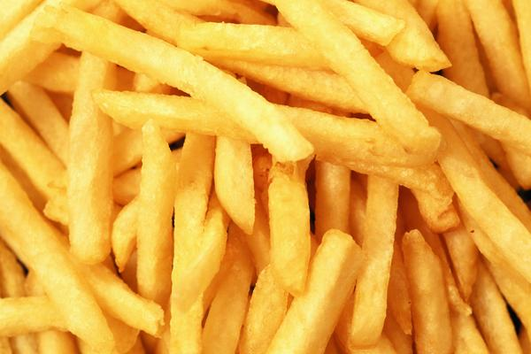
SKŁAD FRYTEK ZIEMNIACZANYCH
Frytki zawierają:
67% wody
28% suchej substancji pochodzącej z ziemniaka
5% tłuszczu
Wydajność mrożonki w stosunku użytego surowca 30 – 45%

Slide 21
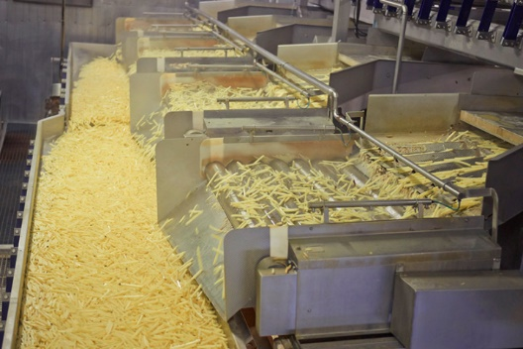

Slide 22
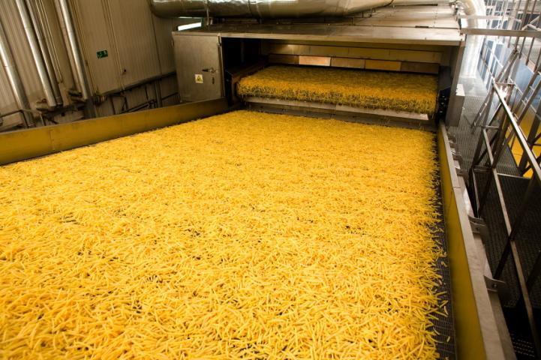

Slide 23
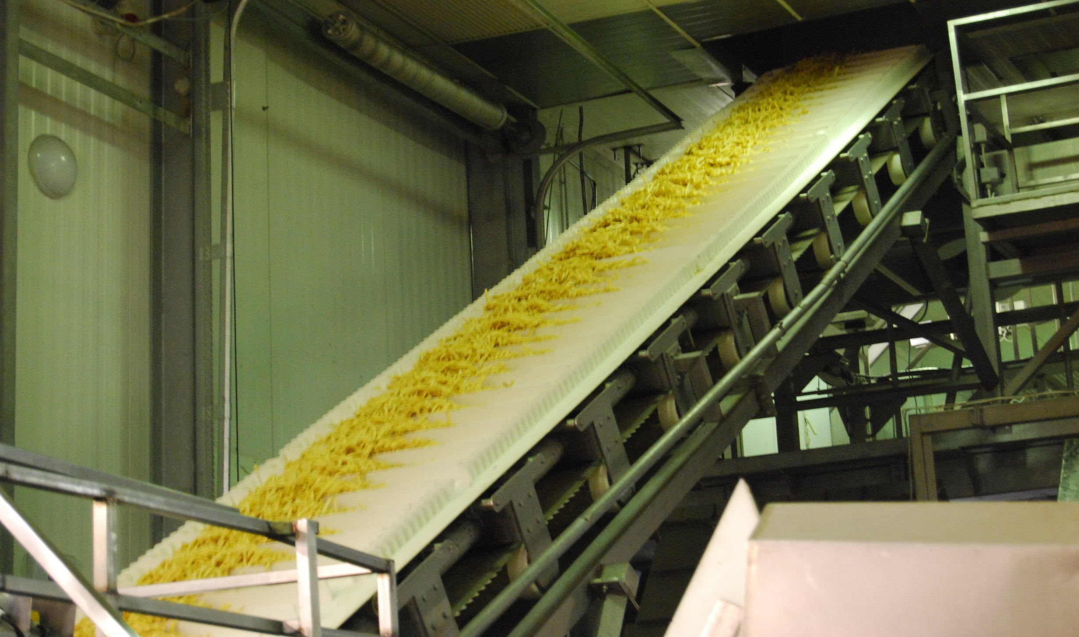

Slide 24
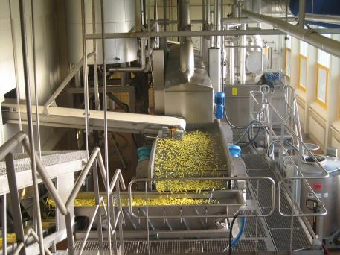

Slide 25
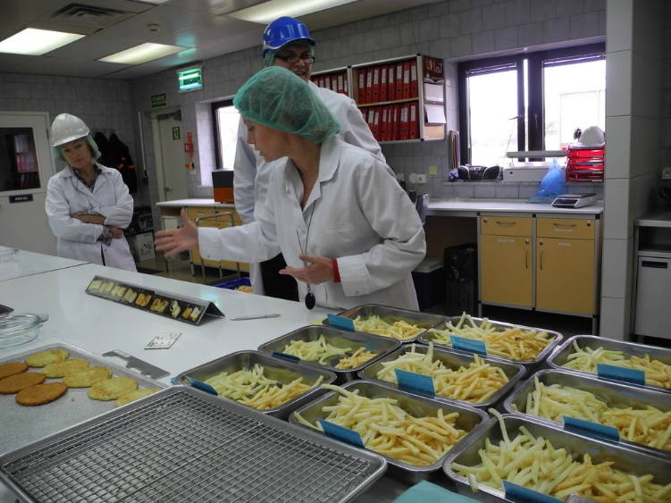

Slide 26
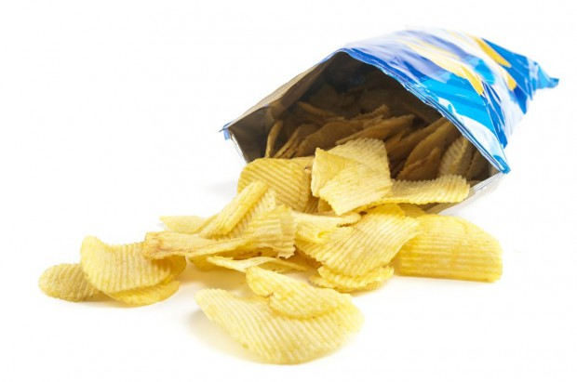
ETAPY PRODUKCJI CHIPSÓW ZIEMNIACZANYCH
Sortowanie ziemniaków
Mycie
Obieranie
Krojenie na plastry
Mycie krajanki
Smażenie
Ociekanie
Doprawianie
Pakowanie
Magazynowanie

Slide 27
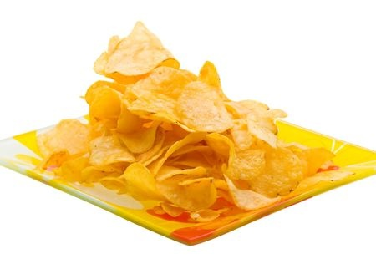
SKŁAD CHIPSÓW
Wartość energetyczna 500 kcal/100 g
Zawartość tłuszczu 25 – 40%
Zawartość wody – 3- 15 %

Slide 28
